Slide 1
Толерантность как принцип взаимодействия людей в обществе
Толерантность - главный принцип человеческого общежития
Подготовил:
студент гр.15ПКС-2
Салихов Магомед

Slide 2
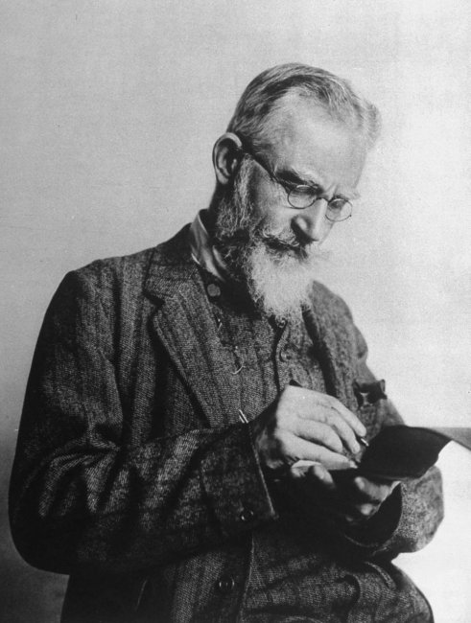
Великие мыслители говорят
"Теперь, когда мы научились летать по воздуху, как птицы, плавать под водой, как рыбы, нам не хватает только одного: научиться жить на земле, как люди»
Бернард Шоу
ирландский драматург, писатель
Notes:
В

Slide 3
Что такое толерантность?
toleranta (латинский) -терпимость, снисходительность к кому или чему–либо;
tolerance (французский) – отношение, при котором допускается, что другие могут думать или действовать иначе, нежели ты сам;
tolerance (английский) – готовность быть терпимым, снисходительность;
терпимость (русский) – способность терпеть что-то или кого-то, быть выдержанным, выносливым, стойким, уметь мириться с существованием чего-либо, кого-либо, считаться с мнением других, быть снисходительным.

Slide 4
Толерантность – это:
сотрудничество, дух партнерства;
готовность мириться с чужим мнением;
уважение человеческого достоинства;
уважение прав других;
принятие другого таким, какой он есть;
способность поставить себя на место другого;
уважение права быть другим;
признание многообразия;
признание равенства других;
терпимость к чужим мнениям, верованиям и поведению;
отказ от доминирования, причинения вреда, насилия

Slide 5
Декларация принципов толерантности
«…Толерантность означает уважение, принятие и правильное понимание богатого многообразия культур нашего мира, наших форм самовыражения и способов проявлений человеческой индивидуальности. Толерантность - это обязанность способствовать утверждению прав человека,.. демократии и правопорядка…»
( утверждена резолюцией 5.61 Генеральной конференции ЮНЕСКО от 16 ноября 1995 года)

Slide 6
Толерантность – это:
не только моральный долг, но и политическая и правовая потребность;
то, что делает возможным достижение мира и ведет от культуры войны к культуре мира;
не уступка, снисхождение или потворство, а прежде всего активное отношение на основе признания универсальных прав и свобод человека!!!

Slide 7
Этническая толерантность - это
способность человека проявлять терпение к малознакомому образу жизни представителей других этнических общностей, их поведению, национальным традициям, обычаям, чувствам, мнениям, идеям, верованиям и т. д. ;
способность не переносить недостатки и негативные действия некоторых представителей национальности на конкретных людей.

Slide 8
Религиозная толерантность и ее характерные черты
1) признание за каждой религией права на существование;
2) уважение к любому религиозному выбору человека;
3) терпимость по отношению к осуществлению верующих различных религий своих обрядов, соблюдению канонов;
5)отказ от принуждения к любой религии, от осуждения иноверцев;
6) неприменение репрессивных мер по отношению к людям другой веры;
7) готовность и способность к диалогу, сотрудничеству, достижение взаимопонимания с представителями других конфессий.

Slide 9
Правила толерантного общения:
относиться к другой культуре и традициям с тем же уважением, с которым вы относитесь к своей;
не судить о ценностях, убеждениях и традициях других культур, отталкиваясь от собственных ценностей;
не исходить из превосходства своей религии над чужой религией; – обращаться с представителями других верований с пониманием и уважением;
помнить, что каждая культура, какой бы малой она ни была, имеет нечто особенное и тем самым обогащает мировую культурную сокровищницу, но нет такой культуры, которая бы имела монополию на все аспекты;
помнить, что никакие научные данные не доказывают превосходство одного этноса над другими.

